Slide 1
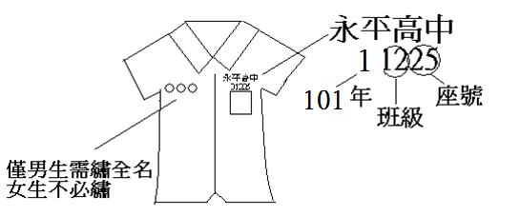
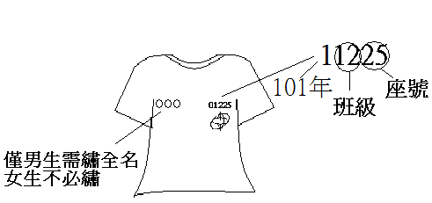
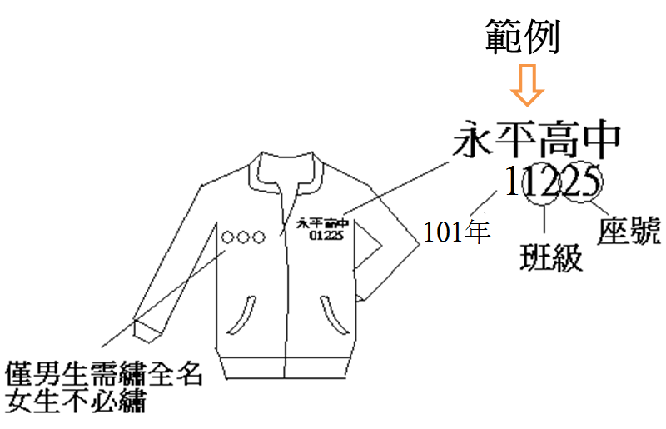
國中部識別碼繡法
(105年入學新生適用，以正式編班為準)
制服
(繡藍色)
範例
51225
105
男女同學均不繡名字
範例
運動服(繡藍色)
51225
105
男女同學均不繡名字
運動外套
(繡金色)
51225
105年
男女同學均不繡名字

